Slide 1

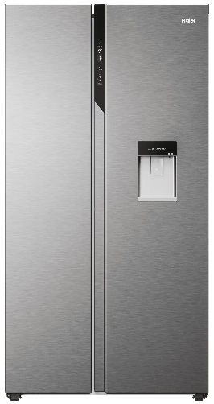

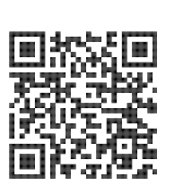

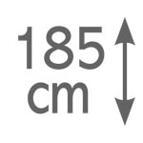
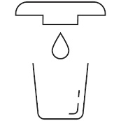

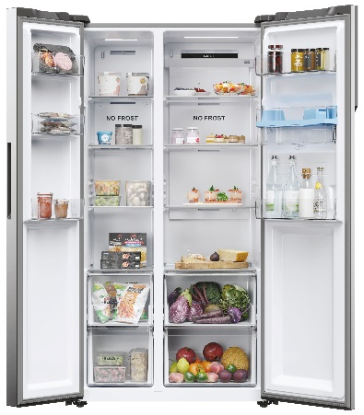


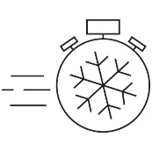
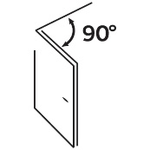
HSR5918DWMP
Volně stojící chladnička Side by Side 90 cm, SBS 90 Series 3
Total No Frost, Invertorový kompresor se zárukou 12 let, Dávkovač vody, LED osvětlení, Displej
Parametry odpovídají Nařízení v přenesené pravomoci: (EU) 2019/2016
Více informací o výrobku naleznete pod tímto QR kódem:
Hlavní vlastnosti (Nařízení v přenesené pravomoci: (EU) 2019/2016)
Třída energetické účinnosti D
Celkový čistý objem (l) 521
Čistý objem chladničky/ mrazáku (l) 330/191
Spotřeba energie za den (kWh/24 hod) 0,701
Roční spotřeba energie (kWh/rok) 256
Mrazicí výkon (kg/24 hod) 10
Doba skladování při výpadku proudu (hod) 7
Úroveň emisí hluku šířeného vzduchem (dB(A) re 1 pW) 38
Emisní třída hluku šířeného vzduchem C
Klimatická třída N - ST 16°- 38°C
Hvězdičkové označení ****
Třída energetické účinnosti světla G
Vlastnosti
Invertorový kompresor – tichý a energeticky úsporný chod s prodlouženou zárukou 12 let
Total No Frost – beznámrazová technologie mrazení, panel Multi Air
Flow v zadní části zabezpečuje aktivní cirkulaci vzduchu
Dávkovač vody ve dveřích lednice (manuální plnění, bez filtru na vodu a bez připojení na vodu)
Jeden chladící okruh
Funkce Rychlé chlazení, Rychlé mrazení, Dovolená, Auto nastavení, Dětská pojistka, zablokování a odblokování výdeje vody, Stand by – pohotovostní režim
Elektronické ovládání teploty +1 až +9°C chladnička / -14 až -24°C mrazák
Externí dotykový displej na dvířkách
Automatické odmrazování chladničky i mrazáku
Akustický signál otevřených dvířek
Chladnička
3 + 1 skleněné police / 2 přihrádky ve dveřích + 1 nádoba na vodu (2,5 l)
2x zásuvka na zeleninu, držák na vajíčka
Mrazák
3 +1 skleněné police / 2x zásuvka / 3 přihrádky ve dveřích / tvořítko na led
Konstrukce
Osvětlení LED / Integrované madlo / 2 nastavitelné nožičky; 2 kolečka
Auto Stop 90°- otevírání dvířek v úhlu 90°s automatickým zastavením
Beznámrazová technologie Total No Frost
Zdarma prodloužená záruka 12 let na invertorový kompresor
177,5
cm
Bezdotyková technologie ovládání chladničky
Dávkovač vody ve dveřích lednice s manuálním plněním
Dotykový displej na dvířkách pro ovládání teploty
LED osvětlení poskytuje světlo pro dokonalý přehled
Funkce
Rychlé mrazení
Logistická data
Kód 34005266
EAN 6901018082375
Barva Nerez
Rozměry výrobku v x š x h (mm) 1775 x 908 x 659
Čistá váha výrobku (kg) 94
Rozměry balení v x š x h (mm) 1880 x 980 x 716
Hmotnost s obalem (kg) 104
Auto Stop 90°panty dvířek

